Slide 1


Использование в работе классных руководителей ОО интерактивных практик общения с родителями
(профориентационная работа)
Линова Наталья Васильевна,
руководитель МО классных руководителей Жуковского муниципального округа, учитель русского языка и литературы
МАОУ г.Жуковки «Лицей №1 им.Д.С.Езерского»

Slide 2



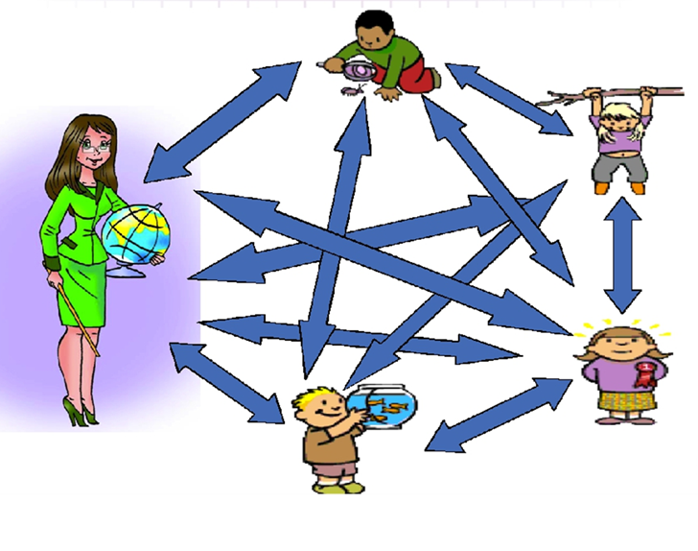

Интерактивные практики
Интерактивность - («inter» - это взаимный, «act» - действовать) способность взаимодействовать, находиться в режиме беседы, диалога с кем-либо или с чем-либо
Интерактивность - совокупность форм, методов, приемов, технологий,
средств воспитания и контроля, применяемого в процессе воспитательной деятельности

Slide 3
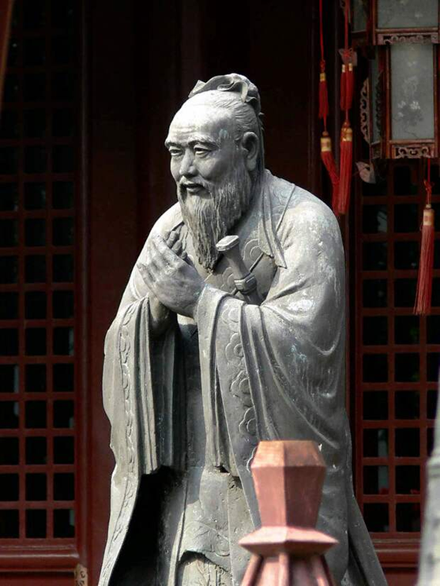
Я слышу и забываю.
Я вижу и запоминаю.
Я делаю и понимаю.
Конфуций

Slide 4

Метод «Незаконченное предложение»

Slide 5

Метод «Мозговой штурм»
Event-менеджер
Байер
Геронтолог
Флейворист
Брейдер

Slide 6
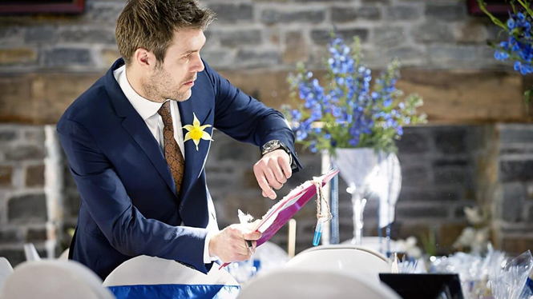



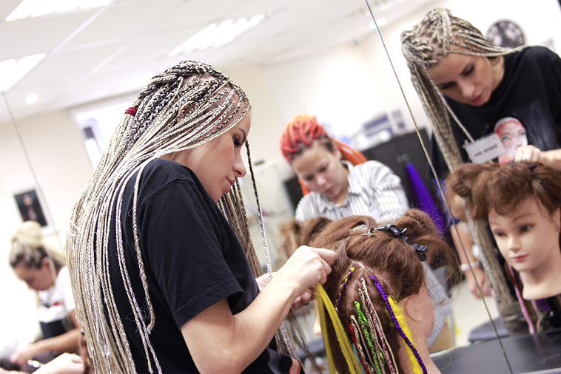

Slide 7
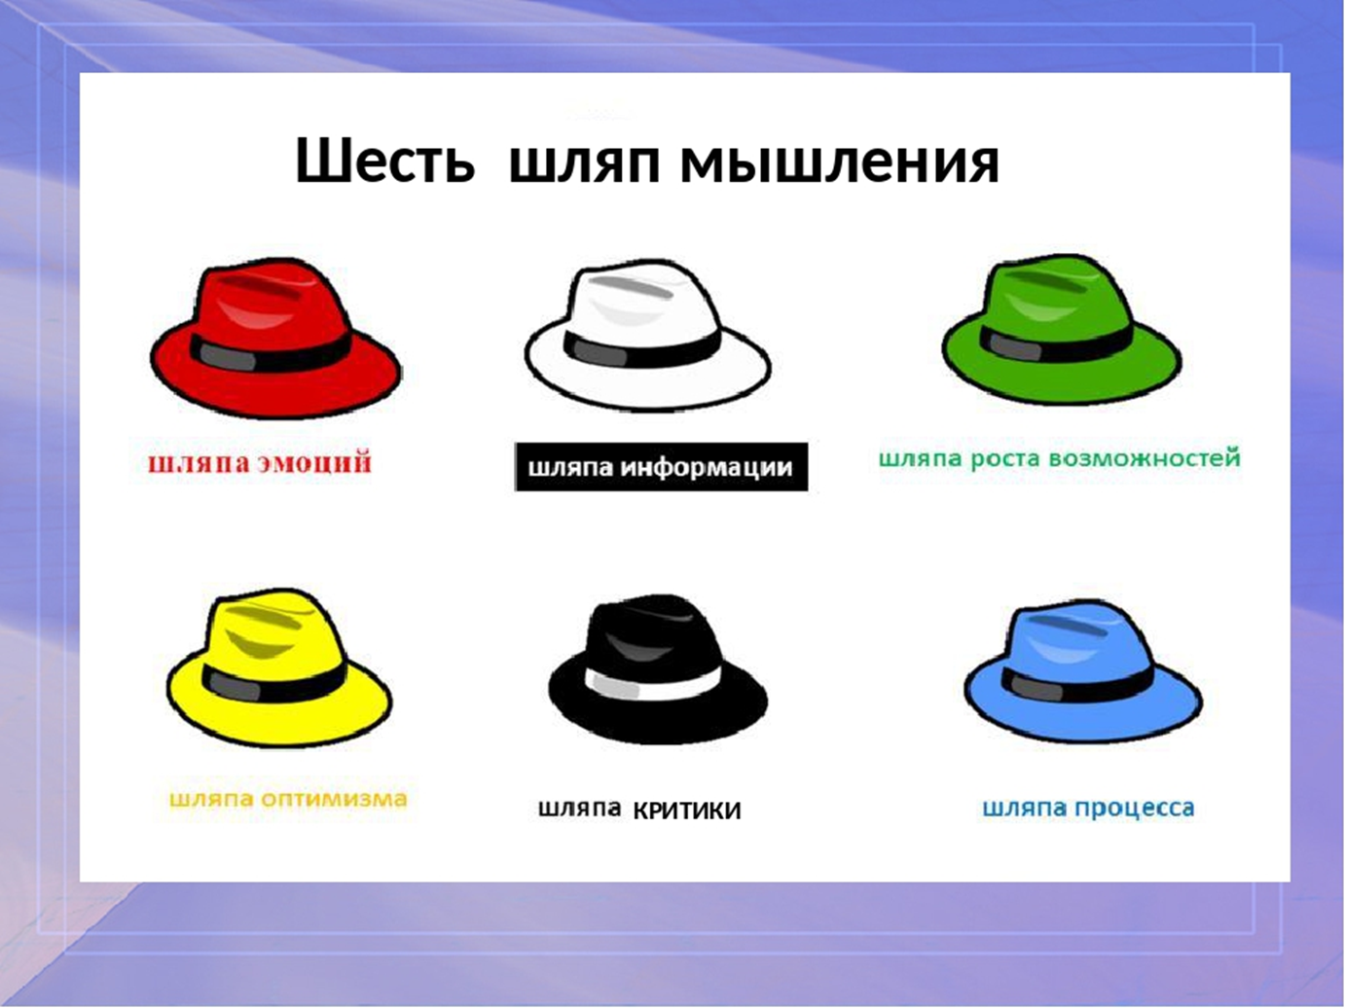

Slide 8

Приём «Корзина ожиданий»

Slide 9
Нужно идти туда, куда хочется, а не туда, куда якобы «надо».
Идти и ничего не бояться.
У тебя все получится, правда.
Макс Фрай

Slide 10
Спасибо за внимание!
Контактная информация:
E-mail:natalja.linowa@yandex.ru

